Slide 1
Čelici

Slide 2
Čelici su:
...legure železa i najviše 2,11% ugljenika (sadrže i pratioce u vidu Si i Mn, kao i nečistoće u vidu P i S)
...najrasprostranjeniji materijal u inženjerstvu, zahvaljujući širokom dijapazonu osobina koje čelici mogu da imaju:
meki, deformabilni, obradivi rezanjem (žareno stanje)
tvrdi, visoke čvrstoće, otporni na habanje (ojačano stanje: poboljšano, cementirano,...)

Slide 3
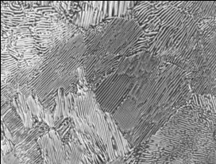
Žareno stanje čelika – nastaje pri sporom hlađenju čelika
Feritna: Fe-α, do 0,006%C
Feritno-cementitna: Fe-α + Fe₃C; 0,006-0,02%C
Feritno-perlitna: Fe-α + (Fe-α + Fe₃C); 0,02-0,8%C
Perlitna: Fe-α + Fe₃C (ferit + cementit); 0,8%C
Perlitno-cementitna: (Fe-α + Fe₃C)+ Fe₃C; 0,8-2,11%C

Slide 4
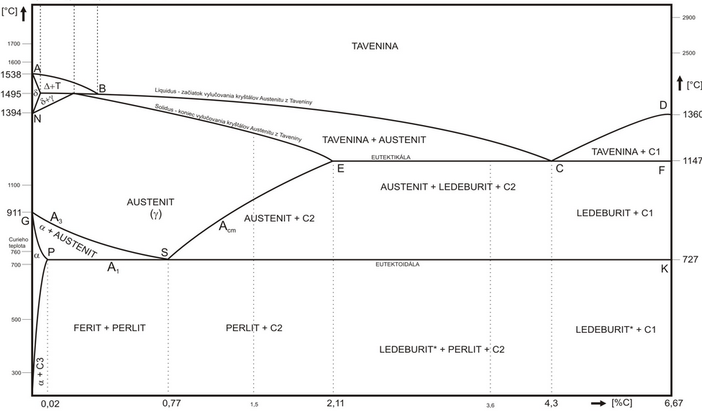
RASTOP
RASTOP
RASTOP
PERLIT
Fe
0,8
Fe₃C
ČELICI
LIVENA GVOŽĐA

Slide 5
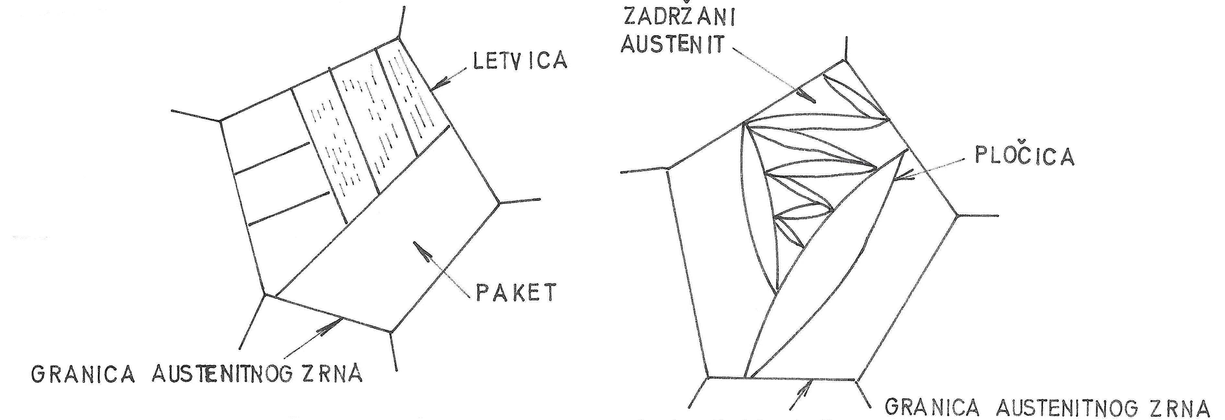
Ojačano stanje čelika
Nastaje pri zagrevanju mikrostruktura karakterističnih za žareno stanje iznad kritične temperature transformacije (A₃) u austenitnu oblast i brzom hlađenju. Pri tome se austenit (Fe-γ) transformiše u martenzit (ferit Fe-α prezasićen intersticijski rastvorenim ugljenikom).
Martenzit nikad nije finalna mikrostruktura čelika, već se uvek posle kaljenja vrši otpuštanje i dobija se otpušteni matrenzit.

Slide 6
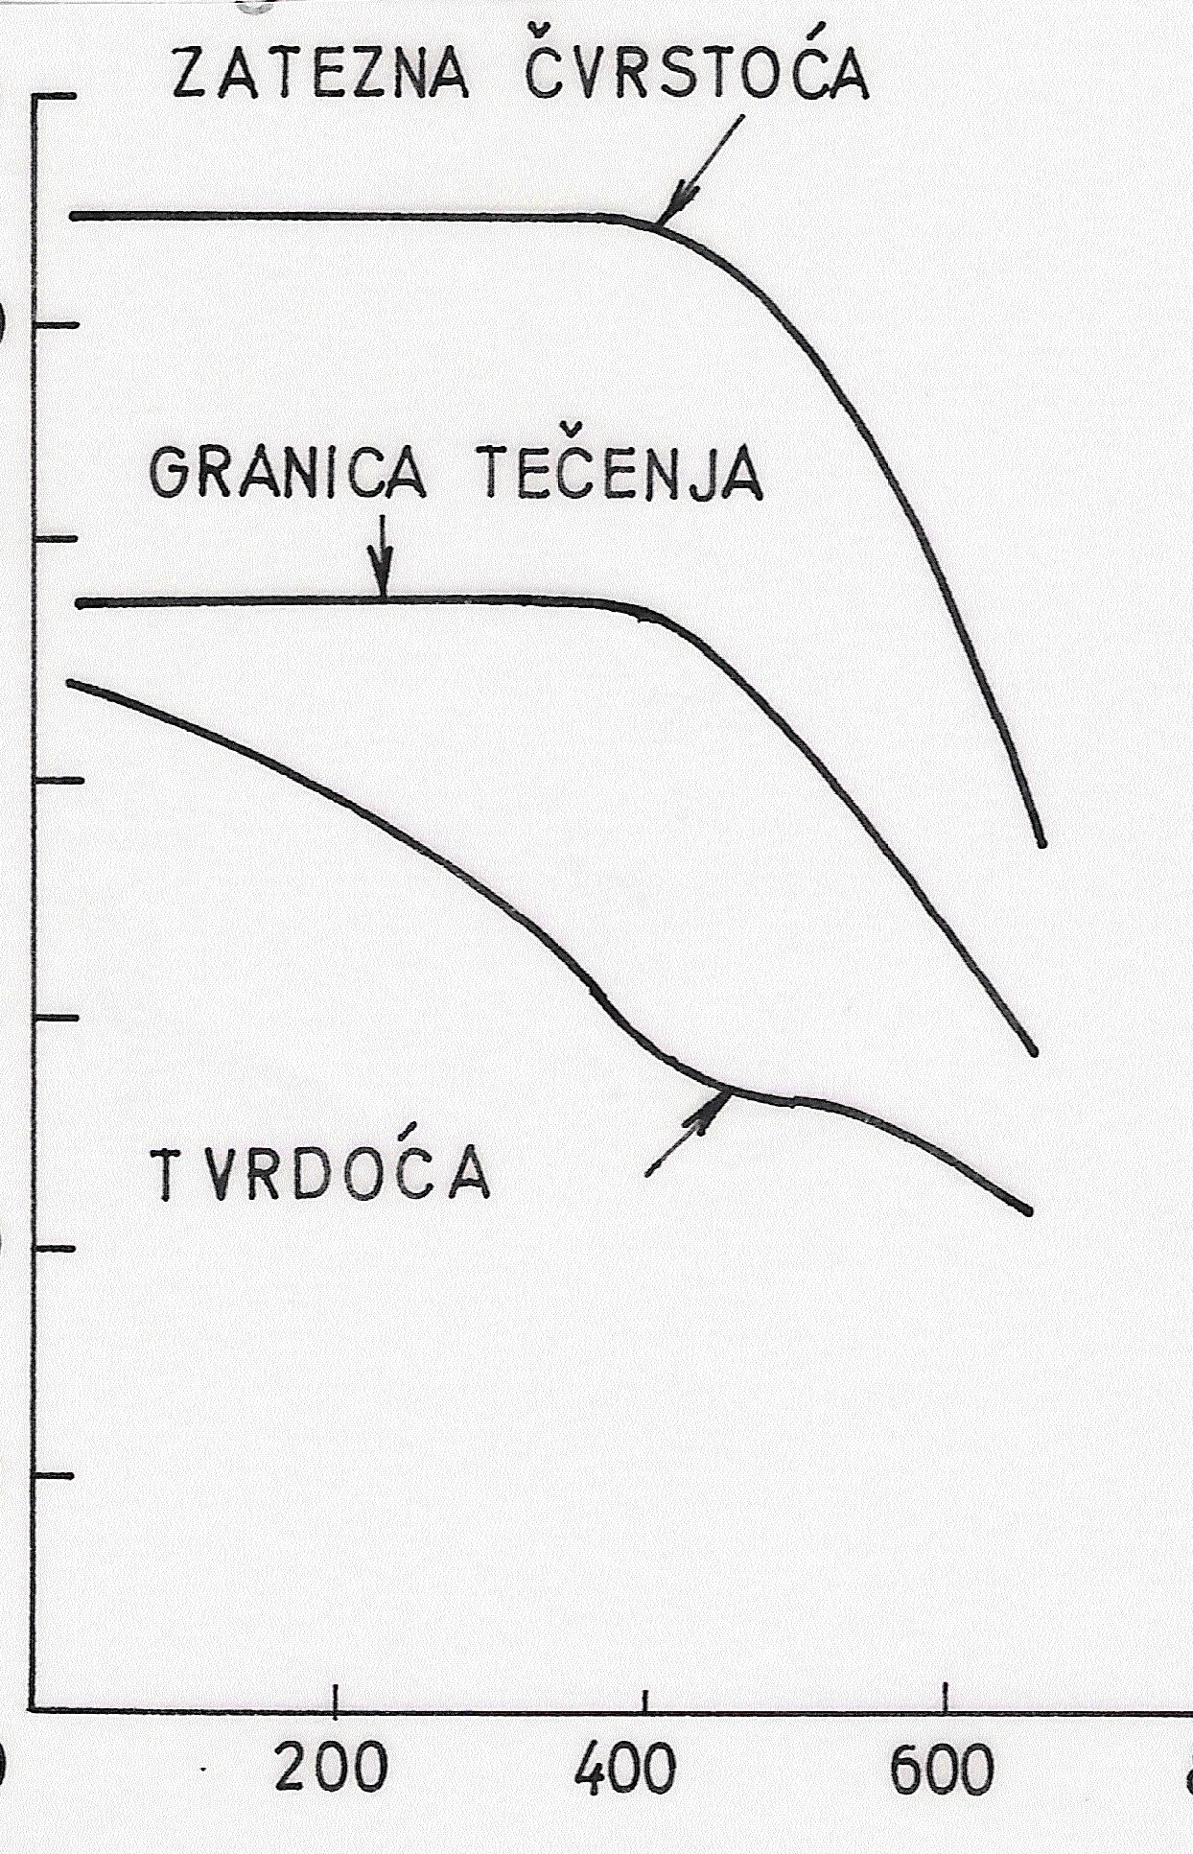
Uticaj temperature otpuštanja na mehaničke osobine
Povećanjem temperature otpuštanja smanjuje se zatezna čvrstoća, napon tečenja i tvrdoća, a povećava se izduženje (žilavost)
Cilj je postići optimalan odnos između čvrstoće i žilavosti za određenu namenu.
NAPON TEČENJA
IZDUŽENJE
TEMP.OTPUŠTANJA [ºC]

Slide 7
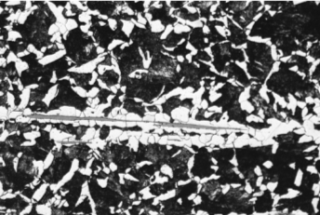
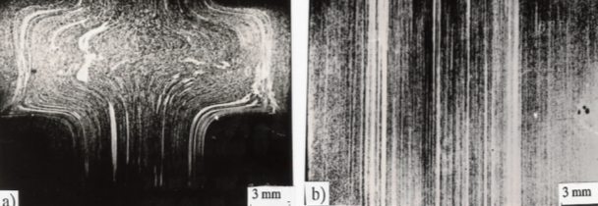
Nečistoće u čelicima
...su sumpor (S) i fosfor (P).
Imaju negativan uticaj pre svega na žilavost čelika:
sumpor stvara nemetalne uključke:
forsor segregira:
* Sadržaj S i P: od ~0,002 – 0,065% (do 0,5 % čelici za automate, specijalno namenjeni za mašinsku obradu velikim brzinama, pri čemu se javlja kratka strugotina)

Slide 8
Podela čelika
Prema hemijskom sastavu:
Ugljenični (nelegirani)
Legirani
Prema nameni:
Konstrukcioni (u širem smislu – za konstrukcije)
Alatni (za alate)

Slide 9
Ugljenični (nelegirani) čelici
Osobine im prvenstveno zavise od sadržaja ugljenika
Što je sadržaj ugljenika veći, čelik ima veću čvrstoću i tvrdoću, a manju žilavost
Mogu biti:
Niskougljenični (do 0,25 %C) – konstrukcioni (u užem smislu-čelične konstrukcije), za armature, cementaciju,…
Srednjeugljenični (0,25-0,6%C) – za poboljšanje
Visokougljenični (preko 0,6%C) - alatni

Slide 10
Niskougljenični čelici
U ovu grupu spadaju:
Konstrukcioni čelici
Čelici za armaturu
Čelici za kotlovske cevi i limove
Mikrolegirani čelici (sa Nb, Ti, V)
Čelici za cementaciju
Nisu za termičku obradu

Slide 11
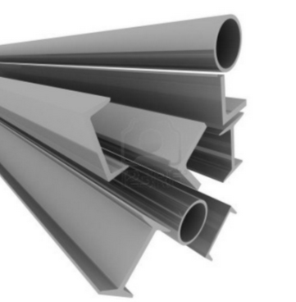
Konstrukcioni čelici – pre svega nizak sadržaj ugljenika zbog obezbeđenja dobre zavarljivosti.
Hemijski sastav se ne propisuje, samo mehaničke osobine
U obliku limova i profila:
Oznaka: S_ _ _
najmanji napon tečenja

Slide 12
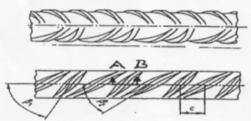
Betonski čelici – glatka i rebrasta armatura za ojačavanje betona
Propisuju se samo mehaničke osobine, ne hemijski sastav
Oznaka: B500A; B500B; B500C
najmanji napon tečenja
oblik orebrenja (A, B, C):
A
B
C

Slide 13
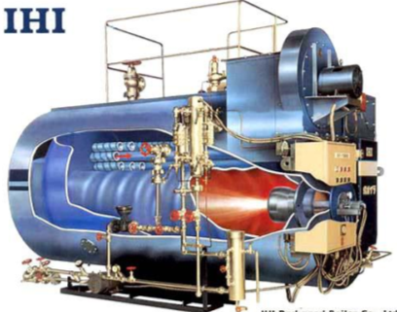
Čelici za cevovode i opremu pod pritiskom – zavarljivi, otporni na povišene temperature (na puzanje)
Hemijski sastav se ne propisuje, samo mehaničke osobine
Oznake: P_ _ _; L _ _ _
najmanji napon tečenja
* Mikrolegirani čelici imaju smanjen sadržaj ugljenika i mali sadržaj legirajućih elemenata (Nb, V, Ti, ispod 0,25%) zbog povećanja zavarljivosti i mehaničkih osobina (usitnjavanje zrna – ojačavanje granicama zrna i taložno ojačavanje)

Slide 14
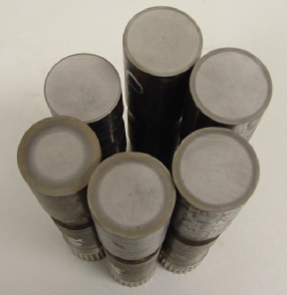
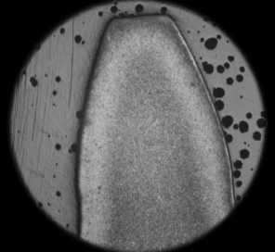
Čelici za cementaciju
Cementacija je difuziono unošenje ugljenika u površinski sloj niskougljeničnog čelika zbog povećanja tvrdoće.
Povećanjem površinske tvrdoće se povećava otpornost na habanje i zamor (dinamička čvrstoća), uz zadržanu otpornost na udarna opterećenja
Oznaka: C_ _
Sadržaj ugljenika pomnožen sa 100
(kod čelika za cementaciju je ovaj broj do 25; 25/100=0,25% C)
Primena: zupčanici, osovine,…

Slide 15
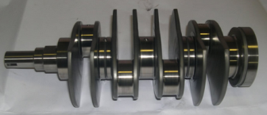
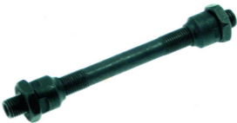
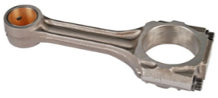
Srednjeugljenični čelici
Čelici za poboljšanje – nakon kaljenja vrši se otpuštanje (visokotemperaturno otpuštanje)
Oznaka: C_ _
Sadržaj ugljenika pomnožen sa 100
(kod čelika za poboljšanje je ovaj broj od 30 do 60; 40/100=0,4% C)
Namenjeni za: osovine, klipnjače, radilice, vijke,… (komponente poprečnog preseka do 16 mm – preko toga moraju se koristiti legirani čelici za poboljšanje)

Slide 16
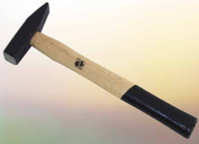
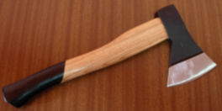
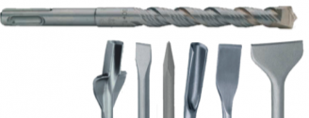
Visokougljenični čelici
Alatni čelici za rad na hladno
Oznaka: C_ _
Sadržaj ugljenika pomnožen sa 100
(kod visokougljeničnih čelika ovaj broj preko 60 60/100=0,6% C)
Namenjeni za jednostavne alate, kao što su:

Slide 17
Legirani čelici
Legiranje je dodavanje legirajućih elemenata u cilju poboljšanja određenih svojstava čelika:
1. Mehaničkih (povećanje čvrstoće, žilavosti...),
2. Tehnoloških (povećanje kaljivosti, prokaljivosti,...)
3. Eksploatacionih (otpornost na habanje, koroziju,...)

Slide 18
Podela legiranih čelika prema sadržaju legirajućih elemenata:
Niskolegirani – najzastupljeniji legirajući element ima sadržaj do 5 %
Visokolegirani – najzastupljeniji legirajući element ima sadržaj preko 5 %

Slide 19
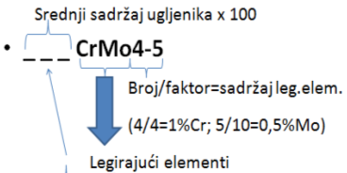
Osnovne vrste legiranih čelika sa označavanjem:
niskolegirani visokolegirani
Za poboljšanje X
Alatni za rad na hladno X
Alatni za rad na toplo X
Brzorezni X
Nerđajući X

Slide 20
Legirani čelici za poboljšanje
Legiranje se vrši zbog:
povećanja mogućnosti postizanja martenzitne strukture po dubini materijala – debljine materijala od 16 mm do 1250 mm
povećanja mehaničkih osobina
Sadržaj ugljenika je 0,3-0,5 %

Slide 21
Sistemi legiranja:
1. hrom
2. hrom-molibden/hrom-vanadijum
3. hrom-nikl-molibden
4. hrom-molibden-vanadijum
5. hrom-nikl-molibden-vanadijum
Povećanje moguće debljine poprečnog preseka i mehaničkih osobina

Slide 22
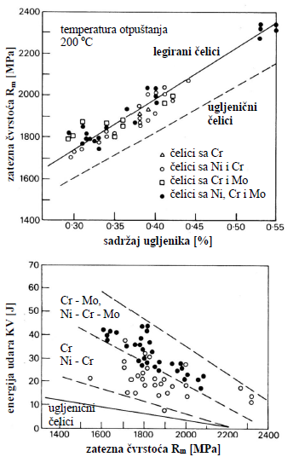
Mehaničke osobine legiranih čelika za poboljšavanje:

Slide 23
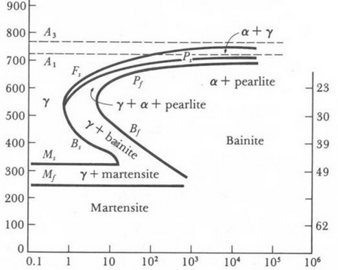
Legiranjem se pomera TTT-kriva u desno, čime se omogućava transformacija austenita u martenzit i pri manjim brzinama hlađenja (postizanje martenzitne transformacije po većem poprečnom preseku)
Brzo hlađenje (voda, ulje) - kaljenje
Ferit+perlit
Austenit
Temperatura [ºC]
Sporo hlađenje (ugašena peć, miran vazduh) - žarenje
Tvrdoća HRC
Martenzit
Vreme [s]

Slide 24
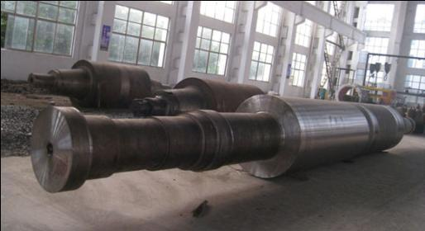
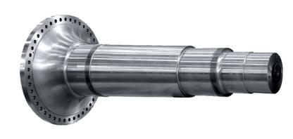
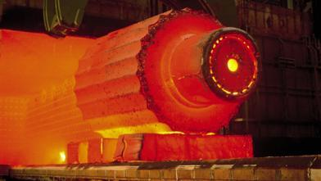
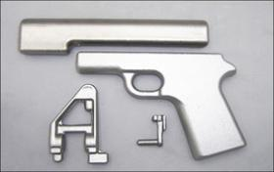
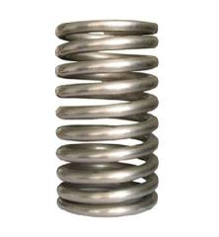
Primena: vratila, otkovci različite namene, čaure, opruge, delovi mašina i motora…

Slide 25
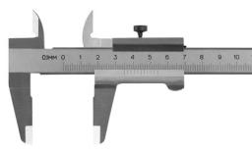
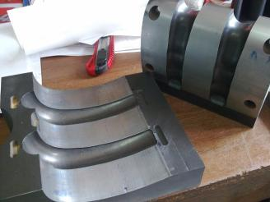
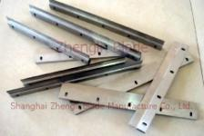
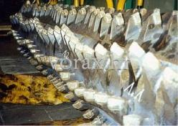
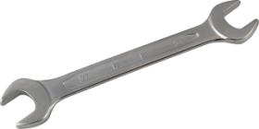
Legirani alatni čelici za rad na hladno
Za alate čija je radna temperatura do 200ºC
Legirani sa: Cr, W, V, Ni, Mo (slični čelicima za poboljšavanje, ali sadržaj C je veći; 0,6 - 2,11%); niskolegirani
Veća tvrdoća i čvrstoća, manja žilavost od čelika za poboljšanje
Primena: alati za plastično deformisanje, ručni alat (ključevi), mašinski noževi (npr. rezanje lima), merni uređaji i alati za obradu kamena (drobilice, mlinovi,…)

Slide 26
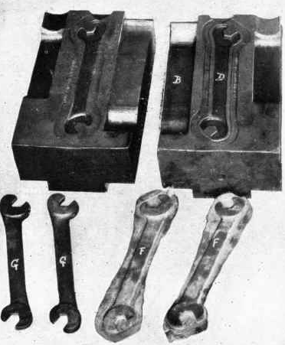
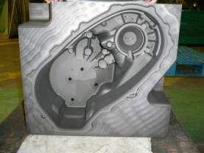
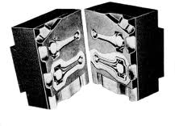
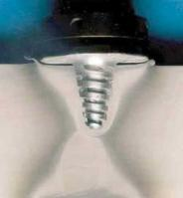
Alatni čelici za rad na toplo
Za alate čija je radna temperatura preko 200ºC
Legirani sa: Cr, W, V, Ni, Mo (C kao kod čelika za poboljšavanje) ali su visokolegirani
Zadržavanje visokih mehaničkih osobina na povišenim temperaturama (do oko 700ºC)
Primena: alati za livenje pod pritiskom, alati za toplo deformisanje (kovanje), zavarivanje trenjem

Slide 27
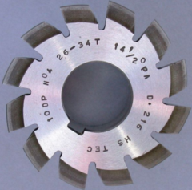
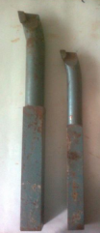
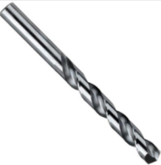
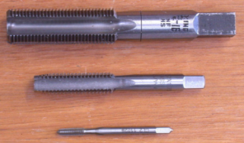
Brzorezni čelici
Sistem legiranja: W, Mo, V, Cr i eventualno Co
Mehaničke osobine: zadržavanje mehaničkih osobina na visokim temperaturama iznad 700ºC
Primena: burgije, glodala, strugarski noževi (stirije), ureznici... – obrada metala!!!

Slide 28
Nerđajući čelici
Koriste se u agresivnim sredinama: od vlažnog vazduha do slane vode i kiselina
Osnovna karekteristika je sadržaj hroma preko 12 %
Time se obrazuje površinski sloj hrom-oksida
(Cr₄O₂) koji štiti čelik od dalje oksidacije (pasivizacija).

Slide 29
Osnovne vrste nerđajućih čelika:
Martenzitni (najčvršći, najmanje
otporan na hem.agense)
2. Feritni
3. Austenitni (najmanja čvrstoća,
najotporniji na hem.agense)
Povećanje mehaničkih osobina
Povećanje hemijske stabilnosti

Slide 30
Martenzitni nerđajući čelici
Sadrže i preko 1 % C, 12-14% Cr
Imaju visoke mehaničke osobine (napon tečenja i preko 1900 MPa), ali najosetljiviji na koroziju od svih nerđajućih čelika.
Otporni na sledeće medijume: vazduh, vodena para, voda, neke hemikalije...
Termički se obrađuju kaljenjem i otpuštanjem.

Slide 31
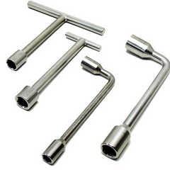
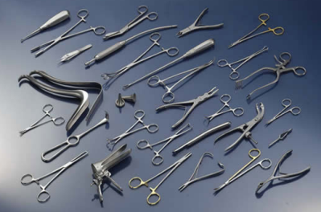
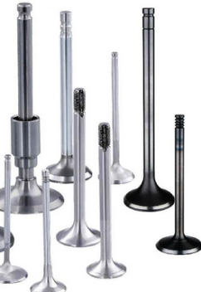
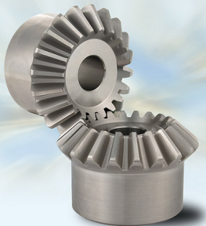
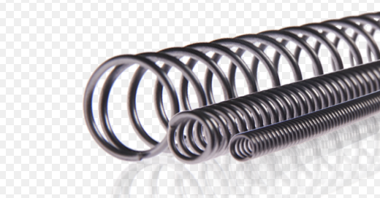
Namenjeni za: hirurške instrumente, ručni alat, komponente ventila i pumpi, neki zupčanici, opruge i sl.

Slide 32
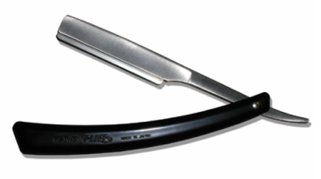
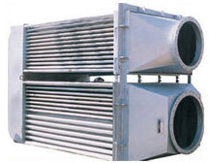
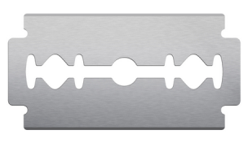
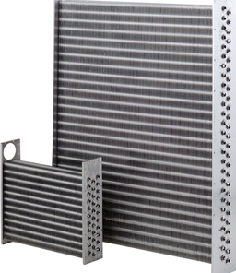
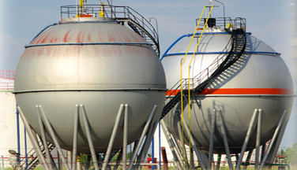
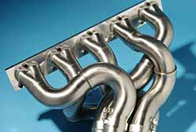
Feritni nerđajući čelici
Sadrže 0,15-0,25% C i 16-30% Cr.
Otporni su na: neke kiseline, sumporne gasove...
Namenjeni su za: izduvne cevi motornih vozila, rezervoare, žileti, izmenjivače toplote, delove peći i grejača...

Slide 33
Austenitni nerđajući čelici
Postoje dve klase austenitnih nerđajućih čelika:
Čelici 18-8 (Cr-Ni) koji su otporni na kiseline: pivare, sokare, vinare itd.; za cevovode, ventile, escajg i dr.
Čelici 25-20 (Cr-Ni) koji su i vatrootporni primena u nuklearnim reaktorima, u agresivnim sredinama na visokim tempraturama (zadržavaju mehaničke osobine i do preko 1000ºC).
*naročito je važna završna obrada (poliranje) kako se ne bi zadržavale agresivne supstance na površini!!!

Slide 34
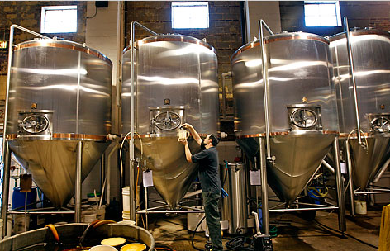

Slide 35
Hvala na pažnji!

